Slide 1
PROVOZNÍ POHLED ŘÍDÍCÍHO NA VFR PROVOZ

Slide 2
O čem to dnes bude ?
1. Nastavení výškoměru pod TMA/MTMA
2. Řízené letiště a vzdušné prostory a jak se k nim „chovat“ a nenarušit je
3. Jak ve vzduchu chránit sebe a hlavně ostatní ( odpovídač / frq)
4. Narušení řízených vzdušných prostorů a co dělat když už …
5. VFR v LKPR
6. Aktivace / deaktivace CTR/TMA Vodochody
7. Kombinované lety - VFR/IFR/VFR

Slide 3
OBLASTI PRO NASTAVENÍ VÝŠKOMĚRU
1.
a) QNH řízeného letiště
– v CTR /TMA, MCTR/MTMA
– pod spodní hranicí TMA, jež je definována nadmořskou výškou (AMSL)*
- v ATZ, jejíž horní hranici nebo její část tvoří spodní hranice TMA
Poznámka :* Spodní hranice TMA definovaná nadmořskou výškou (AMSL) je vždy vztažena ke
QNH řízeného letiště, kterému TMA náleží.
b) Regionální (oblastní) QNH nebo QNH nejbližšího neřízeného letiště -
v ostatních případech.
Poznámka: Regionální (oblastní) QNH je předpověď minimální hodnoty QNH ve FIR Praha během
stanoveného časového období

Slide 4
FL
C
STD = 1013 hPa
FL
TMA V Praha
FL 65
C
STD = 1013 hPa
FL
E
TA 5000 ft AMSL
TA 5000 ft AMSL
TMA II Praha
FL 95
3500 AMSL
C
C
3000 ft AMSL
2500 ft AMSL
QNH LKPR
E
ATZ LKHV
TMA II Praha
FL95
3500 AMSL
ALT
REG QNH
4000 AMSL
GND
E
E
TMA I Praha
3500 AMSL
2500 AMSL
ALT
QNH LKPR
QNH LKPR
ALT
ALT
VŽDY
G
AGL
G
AGL
G
AGL
vyjadřování hladin letu - AGL – výška nad zemí , ALT- altitude = nadm. výška, FL – letová hladina
TA = převodní nadm.výška

Slide 5
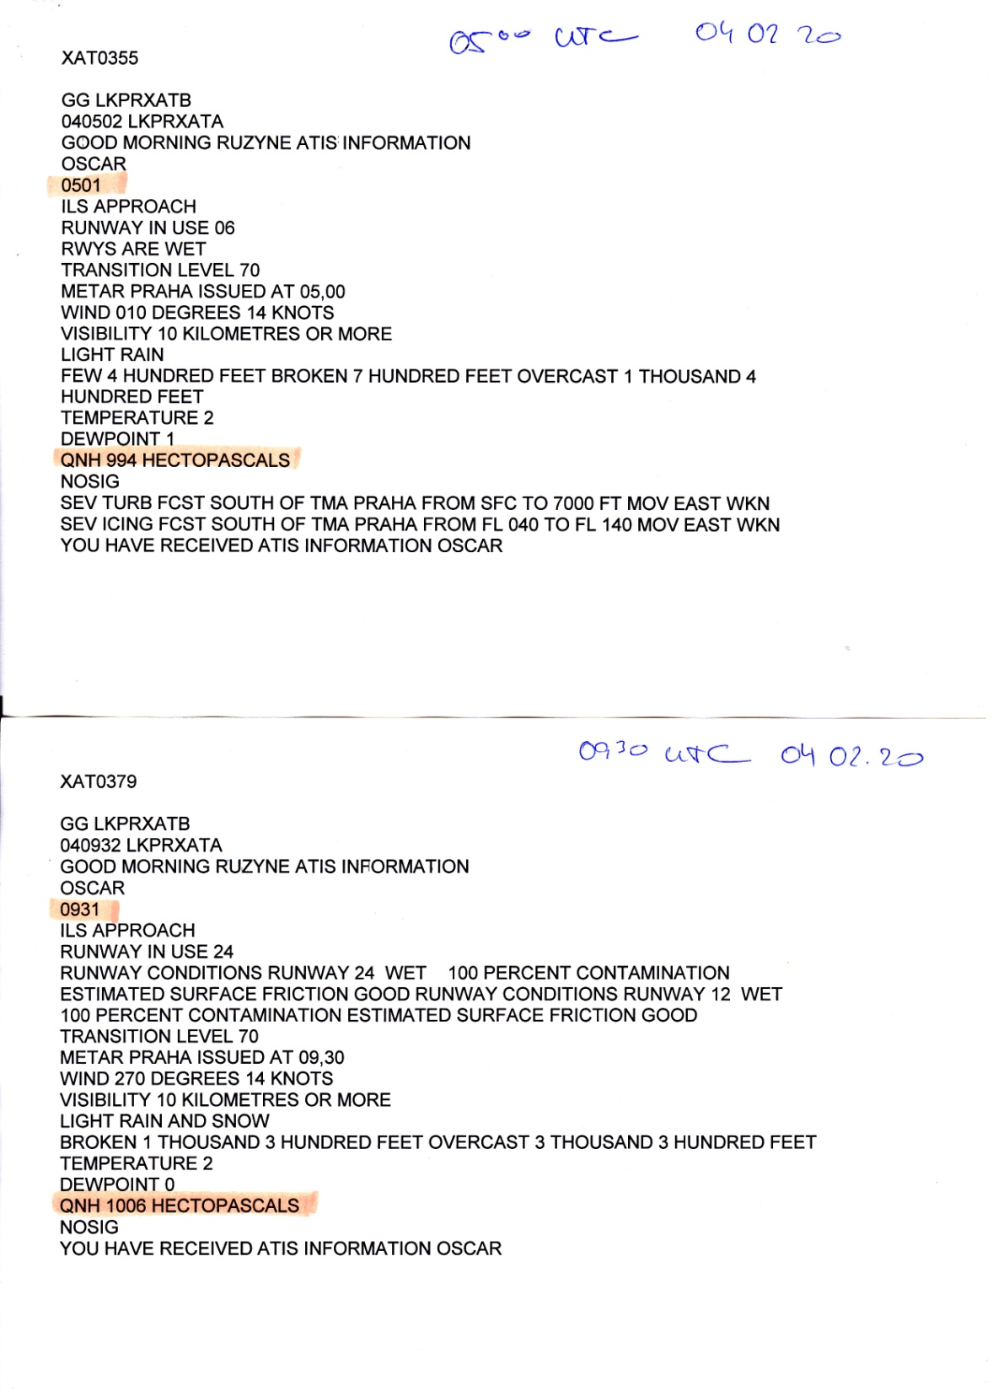
Předávání a nastavování
platného (aktuálního)
QNH
„služba“ RÁDIO
(ATZ / TRA GA )
PILOTI
Rychlá změna QNH
04 02 2020
0501 UTC
QNH 994 HECTOPASCALS
04 02 2020
0930 UTC
QNH 1006 HECTOPASCALS

Slide 6
VYJADŘOVÁNÍ HLADIN LETU Hladina (Level) - všeobecný výraz používaný k vyjádření vertikální polohy letadla znamenající buď: 1. výšku 2. nadmořskou výšku 3. letovou hladinu.
Při letu na QNH vyjadřuji vertikální polohu letadla :
v nadmořských výškách = altitude (ALT)
Frazeologie: udržuji 3500ft (stop) QNH / REG QNH
udržuji altitude 3500 ft (stop) QNH / REG QNH
Poznámka: „altitude“ lze použít i česky
NELZE POUŽÍT : - udržuji VÝŠKU 3500 ft (stop) QNH
- v dokumentaci: např. okruh max. výška 2000 ft AMSL
při vyjádření hladiny letu na AMSL, připoj za číslovky ve ft (stopách) QNH

Slide 7
ŘÍZENÁ LETIŠTĚ Řízené letiště - letiště, na kterém je letištnímu provozu poskytována služba řízení letového provozu. Letištní provoz - veškerý provoz na provozní ploše letiště a všechna letadla letící v blízkosti letiště. Poznámka: Letadlo je v blízkosti letiště, když je na letištním okruhu, vstupuje do něj nebo jej opouští. ŘÍZENÝM LETEM - let jemuž bylo vydáno letové povolení (na rozdíl od neřízených letišť, podléhá jakákoliv činnost letovému povolení vydávaného řídícím let. provozu) ( NEOHLAŠUJI , ALE ŽÁDÁM ) . ATC traťové povolení - povolení letu letadla PO VZLETU. (toto povolení pilot obdrží obvykle před pojížděním ke vzletu na vyčkávací místo ) ( RWY pro vzlet, zatáčka po vzletu, trať letu, hladina letu, individuální kód odpovídače SSR)
2.

Slide 8
VYČKÁVACÍ MÍSTO DRÁHY (Runway-holding point) - stanovené místo určené k ochraně dráhy, ve kterém pojíždějící letadla a mobilní prostředky musí zastavit a vyčkávat, pokud jim není letištní řídící věží povoleno jinak
frazeologie: POJÍŽDĚJTE NA VYČKÁVACÍ MÍSTO DRÁHA 24 po TWY...
VYČKÁVEJTE V BLÍZKOSTI DRÁHY 28 (tam, kde vyčkávací místo není vyznačeno, nebo před
křižováním RWY, která není určena pro vzlet)
VSTUPTE NA DRÁHU 24
KŘIŽUJTE DRÁHU 12
ATC TRAŤOVÉ POVOLENÍ - NENÍ POKYN PRO VZLET NEBO
PRO VSTUP NA DRÁHU

Slide 9
ŘÍZENÉ VZDUŠNÉ PROSTORY- vymezené vzdušné prostory, ve kterých se poskytuje služba řízení letového provozu v souladu klasifikací vzdušného prostoru
„D“ - CTR/MCTR, TMA/MTMA (s výjimkou TMA Praha = „C“)
- služba řízení – všem letům
- rozstupy - mezi IFR navzájem/ informace o provozu mezi IFR a VFR, mezi VFR navzájem / na žádost se poskytují rady k vyhnutí
- letový plán pro VFR není vyžadován
„C“ - nad FL 95 ( mimo TRA, TSA)
- služba řízení – všem letům
- rozstupy - mezi IFR navzájem/ mezi IFR a VFR a informace o VFR navzájem
- letový plán je vyžadován
„E“ nad 1000ft AGL- FL 95 (mimo CTR / TMA ,MCTR /MTMA, LKP, TRA, TSA)
- služba řízení – letům IFR
- rozstupy - mezi IFR navzájem/ VFR letům se NEZAJIŠŤUJÍ , ale všem letům se poskytují informace o provozu, pokud je to proveditelné
- lety VFR nepotřebují letové povolení a nemají zde ani povinnost udržovat stálé obousměrné spojení se stanovištěm ATS.
- letový plán pro VFR lety není vyžadován

Slide 10
POSTUPY PRO VSTUP DO ŘÍZENÝCH VZDUŠNÝCH PROSTORŮ
- mít udělanou navigační přípravu / nastudovat postupy pro dané letiště - (viz. AIP ČR / VFR manuál ČR)
POZOR: ani aktivovaný letový plán, ani přidělení individuálního kódu odpovídače SSR, ani fráze „IDENTIFIKOVÁN“
NEOPRAVŇUJE pilota ke vstupu do žádných řízených vzdušných prostorů
1. žádost O VSTUP DO ŘÍZENÉHO PROSTORU - !!! NEJMÉNĚ 3min předem !!!
2. vydáno LETOVÉ POVOLENÍ - je oprávnění, vydané veliteli letadla provést let nebo v letu pokračovat za podmínek
určených stanovištěm řízení letového provozu.
MEZ POVOLENÍ - bod, ke kterému bylo letadlu uděleno letové povolení (geografickou/ vertikální)
3. potvrdit DOSLOVNĚ OPAKOVAT - letové povolení vydané řídícím letového provozu (ATC) a jeho přijetí
potvrdit volacím znakem letadla ( pilot NESMÍ zkracovat svůj volací znak dokud tak není osloven ATC)
4. stávám se ŘÍZENÝM LETEM - let jemuž bylo vydáno letové povolení
(pokračuji podle vydaného letového povolení = stále na spojení , dodržuji povolenou trať a hladinu letu)

Slide 11
Rozuměl jsem tomu co potvrzuji ???
Rozumět - verbálně
Pochopit - co je předmětem vydaného letového povolení
směr zatáčky, trať letu, hladinu letu , mez povolení, vyčkávání
(Mez povolení - bod, ke kterému bylo letadlu uděleno letové povolení.)
NEJSEM SI JIST ??? - zeptám se, třeba 3X
Potvrdit - …………

Slide 12
Jak se chovat k - řízeným vzdušným prostorům - omezeným/zakázaným vzdušným prostorům

Slide 13
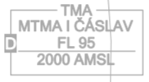
CTR/MCTR
TMA/MTMA
TRA /TSA
Horizontálně
Vertikálně

Slide 14
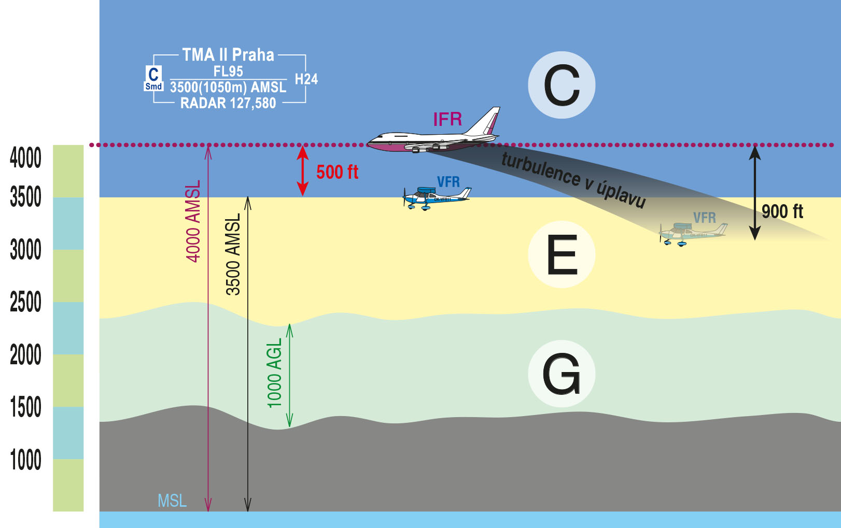
PROČ, … nelétat ve spodní hranici - TMA/MTMA (AMSL, FL), FL 095
Turbulence v úplavu je jev obvykle neviditelný, za letadlem klesá až 900 ft a s ohledem na směr větru se pohybuje i do stran, případně setrvává na místě.
žádná/ mizerná nav. příprava, turbulence, termika, nepozornost, nesprávné QNH / metrický výškoměr, turbulence v úplavu
… protože je to poslední „feet“ před narušením

Slide 15
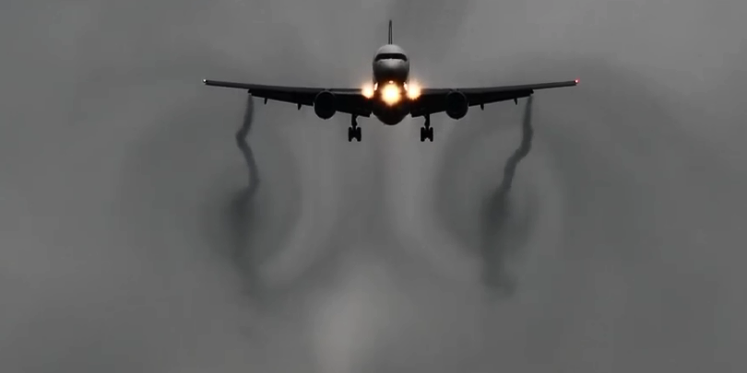
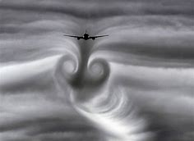
!!! Co se za letadly děje !!!

Slide 16
PROČ : nelétat po horizontální hranici - CTR/ TMA, MCTR /MTMA- TRA/TSA / LKP
nepřesnost navigace, nepozornost/ nevěnování se letu, snos větru

Slide 17
Neohrožuj ostatní, kteří se, na rozdíl od tebe, snaží dostat na zem bezpečně
Nelítej ve spodní hranici TMA/MTMA
– nech si fóra par set „feetů“, alespoň,
(turbulence v úplavu, nepozornost, turbulence, termika, nesprávné QNH, metrický výškoměr )
Nelítej v (nesnaž se kopírovat) horizontální hranice CTR/TMA, MCTR /MTMA
– nech si fóra par set „metrů“, alespoň,
(nepřesnost navigace, nepozornost, snos větru )
k eliminaci chyb a nepřesností!!!

Slide 18
3.
JAK VE VZDUCHU CHRÁNIT SEBE A HLAVNĚ OSTATNÍ
ODPOVÍDAČ :
RADIOSTANICE :

Slide 19
ODPOVÍDAČ SSR
letadlo vybavené funkčním odpovídačem sekundárního radaru ho musí mít vždy v provozu
a SPRÁVNĚ ZAPNUT (v módu A/C)
pozn.: odpovídač v módu „C“ vysílá hladinu letu na STD /1013 hPa (bez vlivu nastavení palubního výškoměru)
a řídícímu se zobrazuje ALT přepočítaná na QNH řízeného letiště
1) Pokud má VFR letadlo, které narušilo řízený vzdušný prostor, zapnut odpovídač sekundárního radaru v módu C, pak má řídící letového provozu šanci a současně povinnost na toto reagovat.
Musí poskytnout IFR letu informaci o neznámém konfliktním provozu v jeho blízkosti, včetně neověřené hladiny letu a v případě nutnosti doporučit IFR letadlu manévr k vyhnutí nebo dokonce nařídit manévr k zabránění srážky
2) Poslední šancí pak je TCAS IFR letadla provozní výstražný protisrážkový systém jenž za letu na základě údajů
z odpovídačů sekundárního radaru vyhodnocuje a graficky zobrazuje pilotovi polohy a hladiny ostatních letadel v jeho blízkosti. TCAS předává pilotovi informace o konfliktním provozu, varování a nakonec příkaz ke stoupání /klesání, k zabránění srážky.
příkaz TCASu má pro pilota vyšší prioritu než příkaz řídícího letového provozu
Navíc mimo řízené vzdušné prostory, správně zapnutý odpovídač (A/C) nás dělá ve vzduchu „viditelnými“ i pro letadla vybavená TCSA nebo jeho zjednodušenou formou a tato letadla se nám „umí vyhnout“

Slide 20
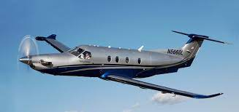
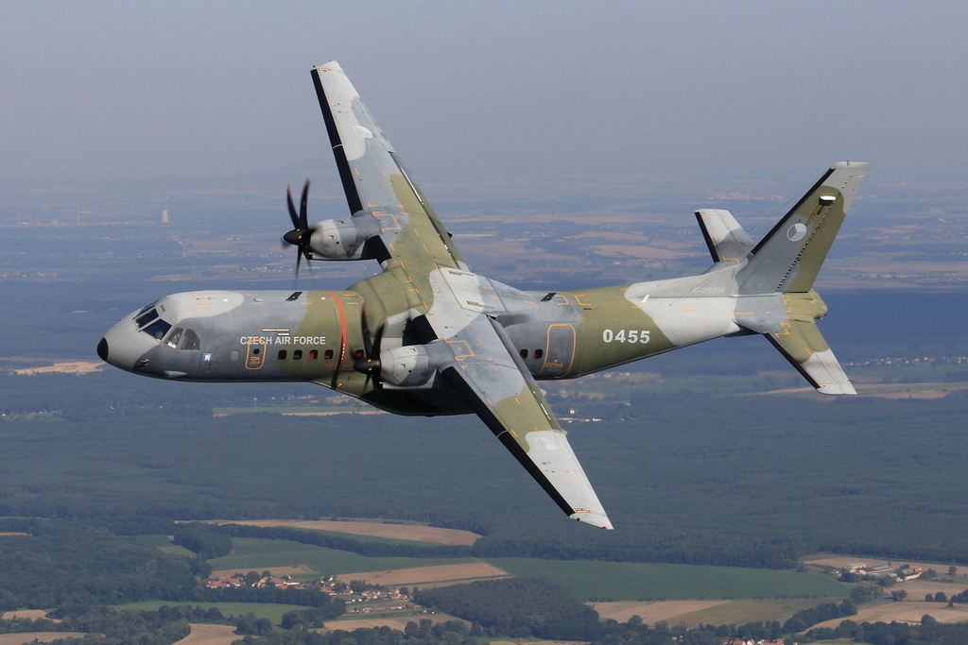
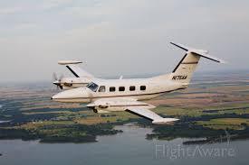
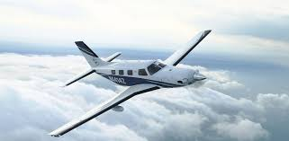
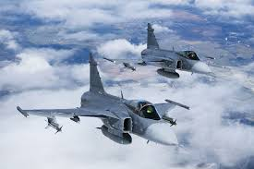
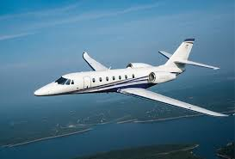

Slide 21
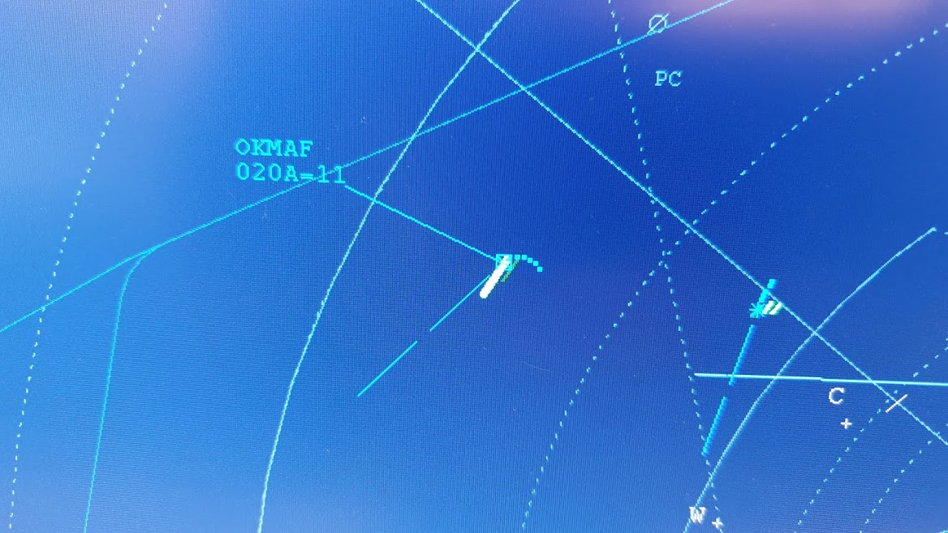
Odpovídač S - mód
OKMAF
tlačítko ALT je správně

Slide 22
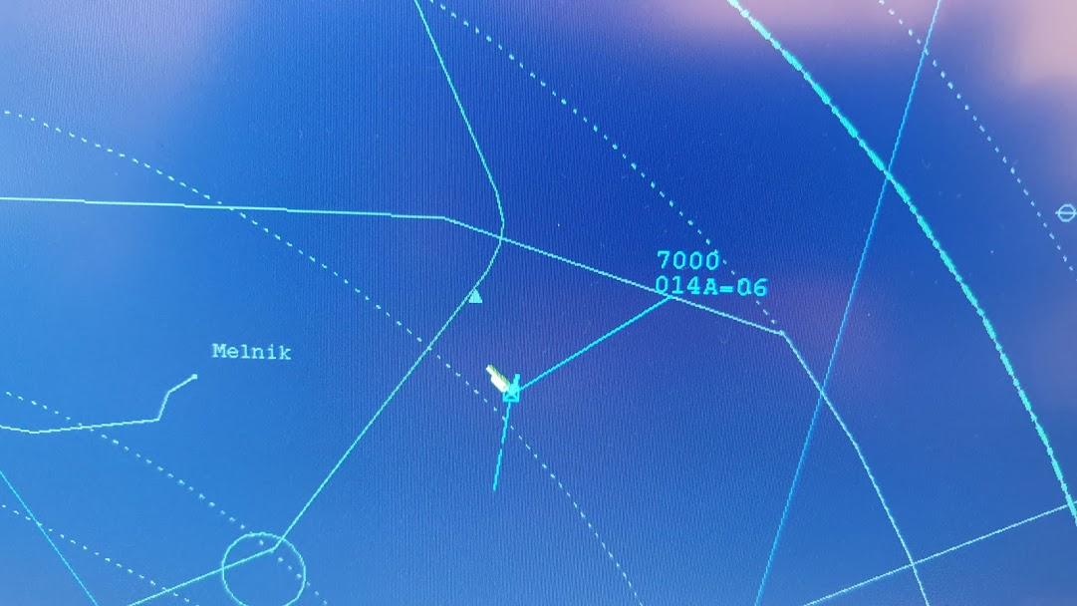
Odpovídač A/C mód
tlačítko ALT je správně

Slide 23
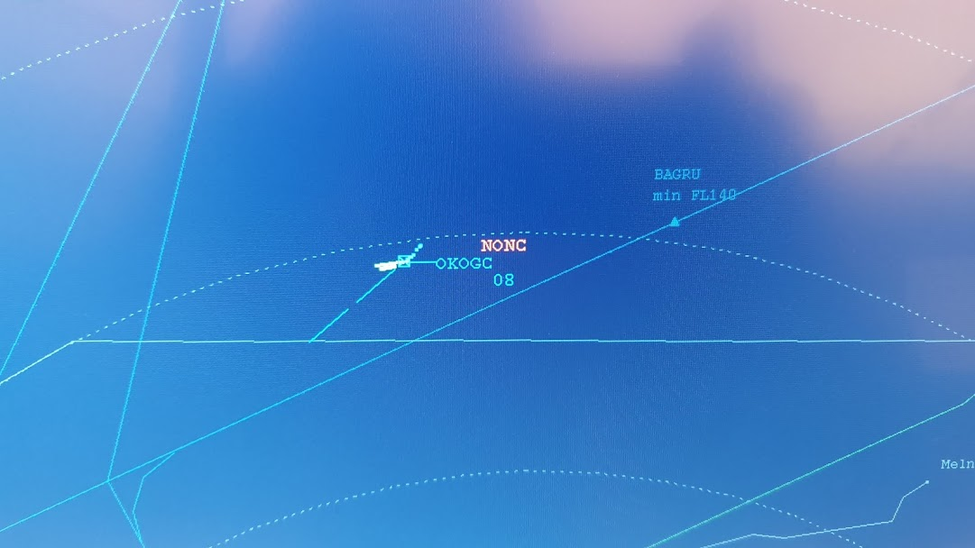
Odpovídač S - mód (bez „C“éčka)
ON
OKOGC
Takhle NE
Tlačítko „ON“ použít jen na pokyn řídícího (STOP SQUAWK mód
Charlie chybná indikace) při zjištění nesprávné funkce módu C

Slide 24
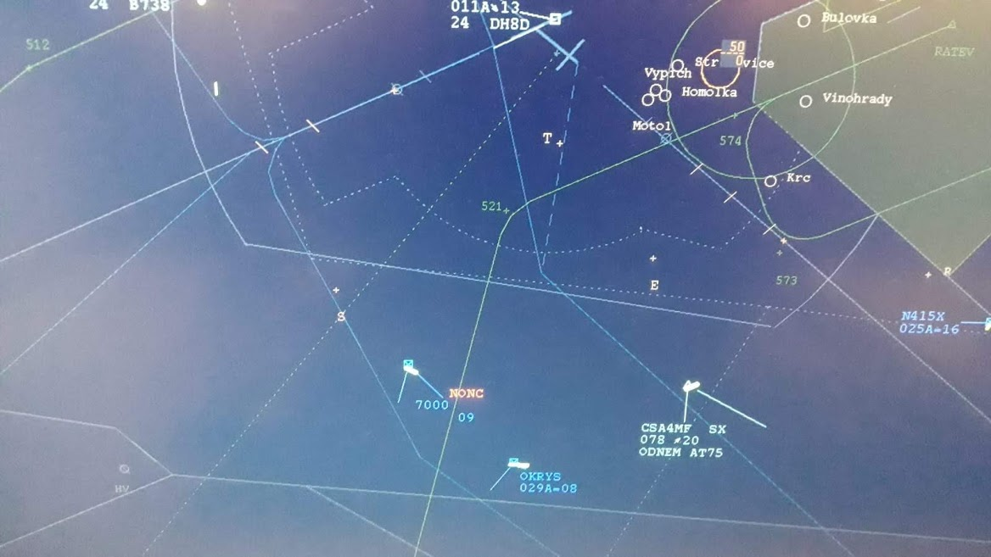
Odpovídač A/C mód - bez „C“éčka
ON
Takhle NE
Tlačítko „ON“ použít jen na pokyn řídícího (STOP SQUAWK mód Charlie chybná indikace) při zjištění nesprávné funkce módu C

Slide 25
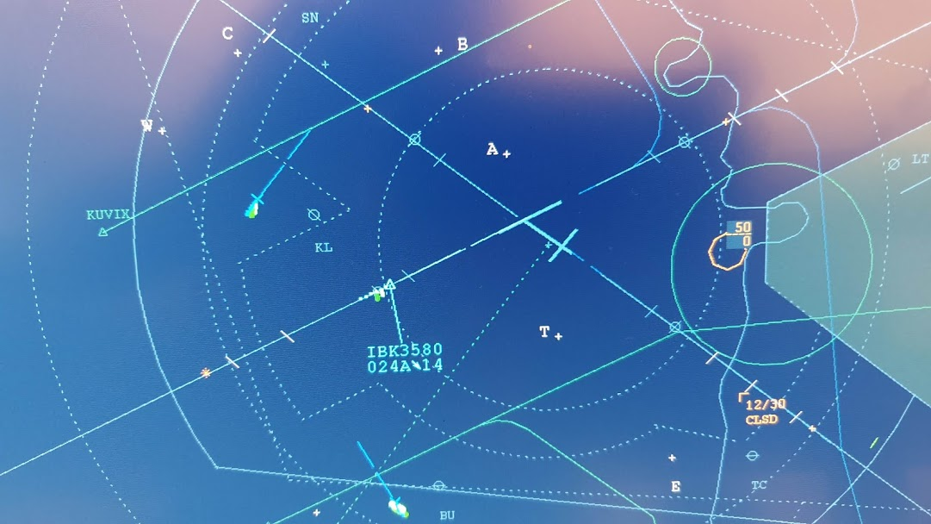
Nezapnutý odpovídač
radar ŘLP „zná“ pouze polohu a směr letu, pilot IFR letadla o takovém letu neví vůbec- TCAS „je slepý“
nehrožuj svojí bezohledností
a hloupostí ostatní, prosím

Slide 26
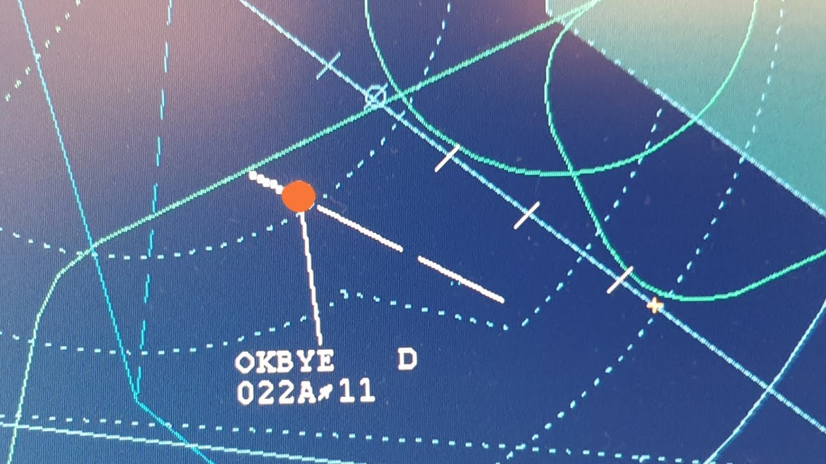
Odpovídač S-mód (IDNT)
(SQUAWK IDENT)
OKBYE

Slide 27
RADIOSTANICE - frq
Letíte-li pod nebo v blízkosti, kteréhokoli vzdušného prostoru třídy „C nebo D“
(TMA/MTMA, CTR/MCTR, FL95)
pokud nejste na spojení, MONITORUJTE (mějte naladěnu a poslouchejte), příslušnou frekvenci řízeného letiště nebo určitě frekvenci FIC.
Máte-li zapnut S odpovídač sekundárního radaru (identifikace letadla) ,
tak v případě narušení řízeného vzdušného prostoru nebo potřeby poskytnutí provozních informací se bude, zcela jistě, služba řízení letového provozu či FIC s vámi snažit na různých frekvencích navázat spojení,

Slide 28
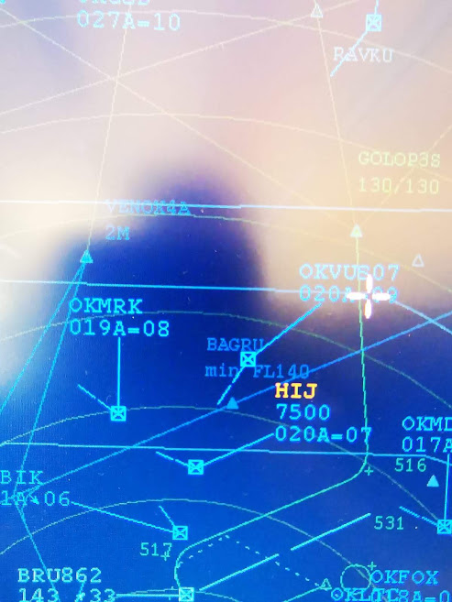
Chybné nastavení módu A
setrváš-li ve svém omylu (platí i pro 7700, 7600) a nejsi-li na spojení nebo aspoň nemonitoruješ frq FIC nebo jinou provozní frq, abys mohl být upozorněn na svůj omyl- armáda si pro tebe „přiletí“

Slide 29
ODPOVÍDAČ :
1. zapni tlačítkem ALT
2. a měj ho zapnut furt
RADIOSTANICE :
1. nalaď FRQ - příslušného FIC
- příslušnou letišti
2. monitoruj ji nejlépe furt,
(minimálně však v blízkosti řízených a omezených prostorů )

Slide 30
4.
Narušení řízených vzdušných prostorů
a co dělat když už …

Slide 31
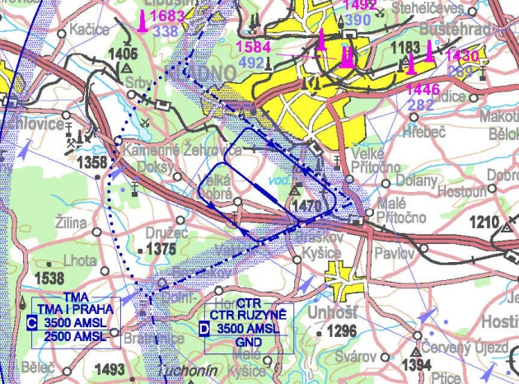
CTR Ruzyně - narušení
TRAGA N LKLT

Slide 32
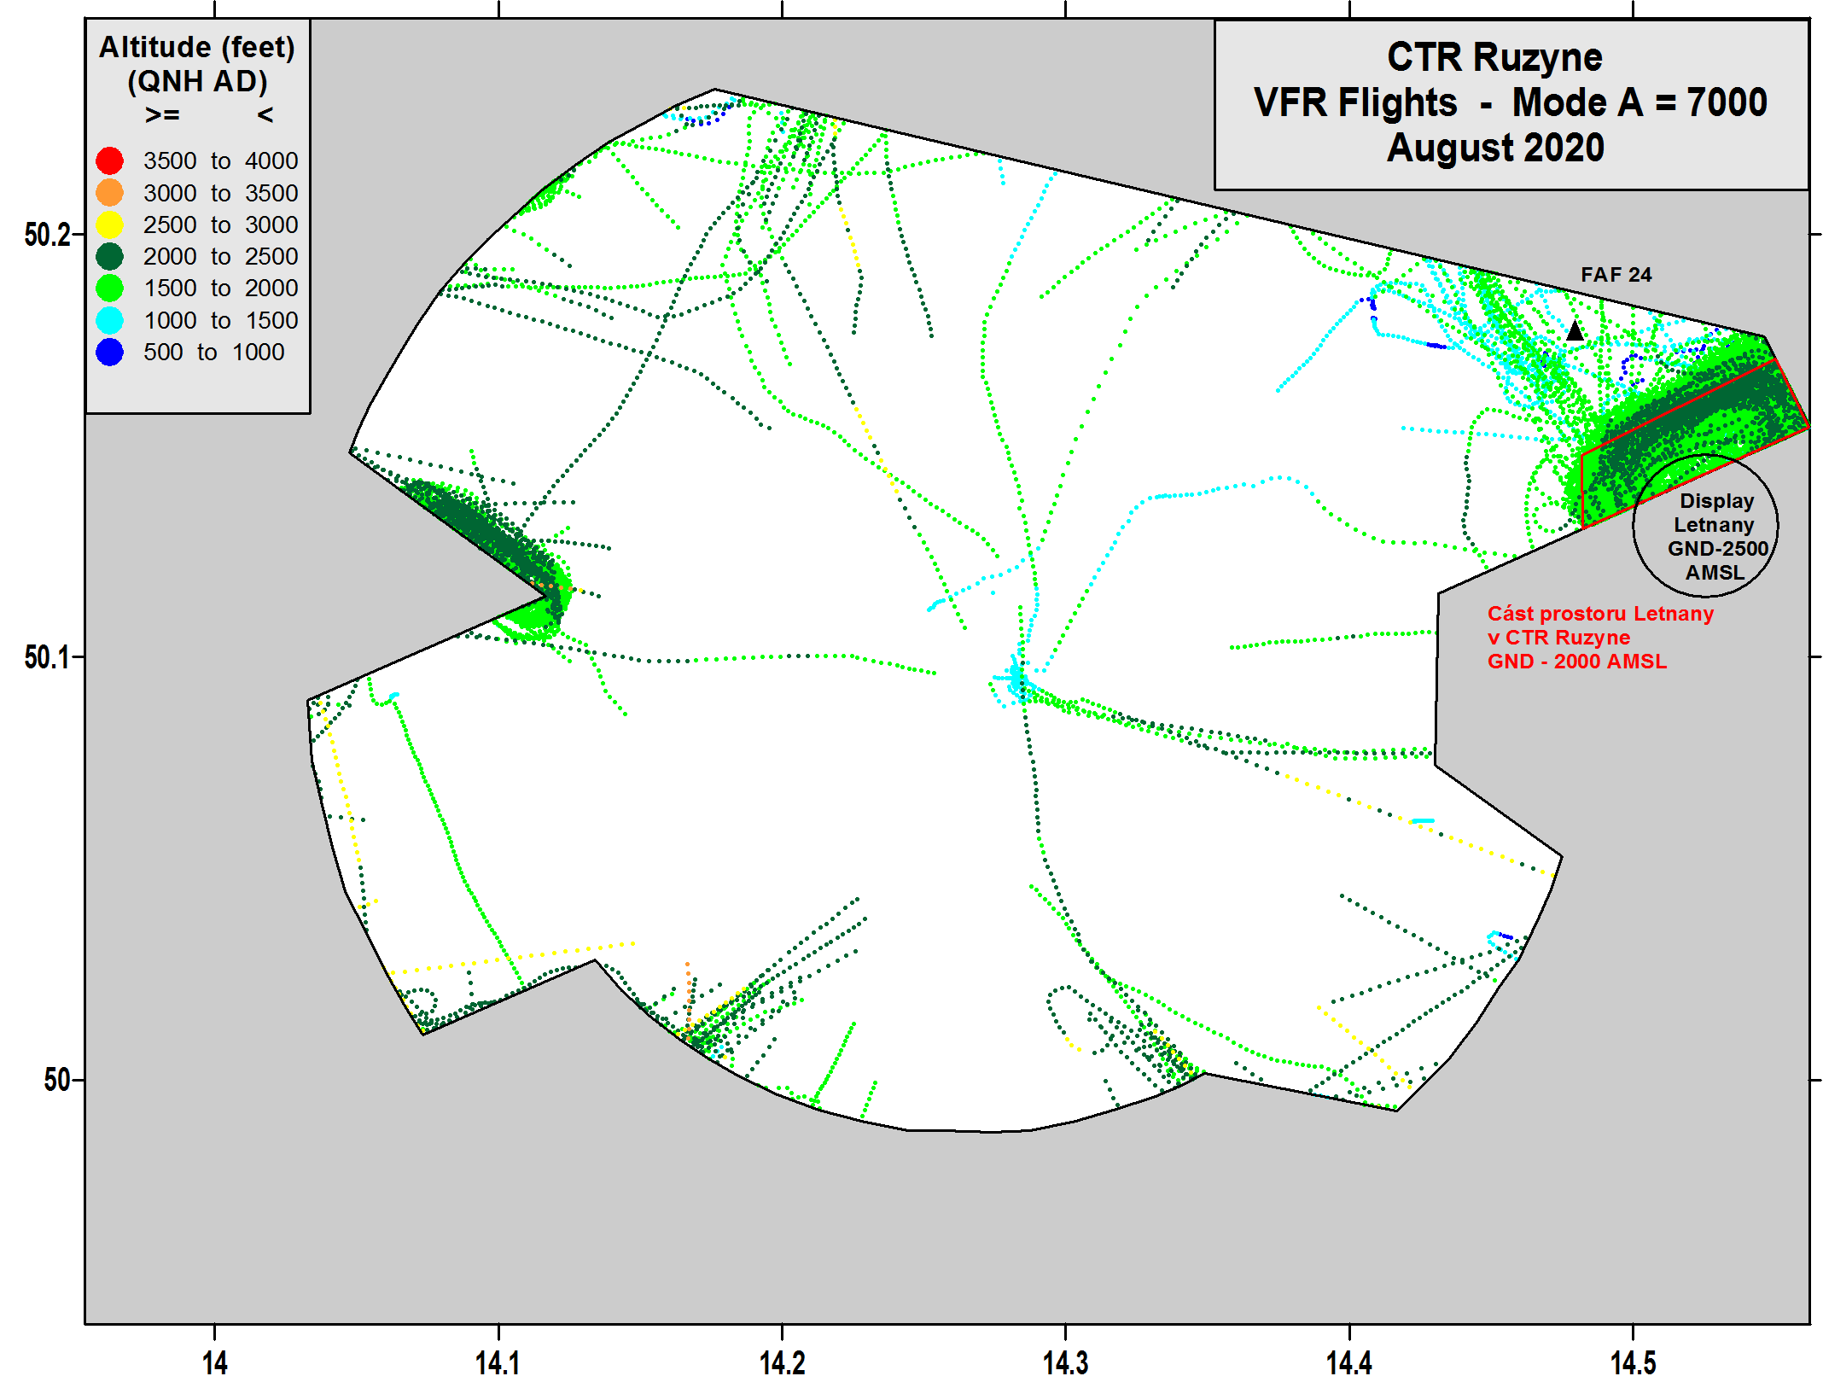
NARUŠENÍ CTR Ruzyně FIN RWY 06 - (OKWUU10)
1.
LKPR

Slide 33
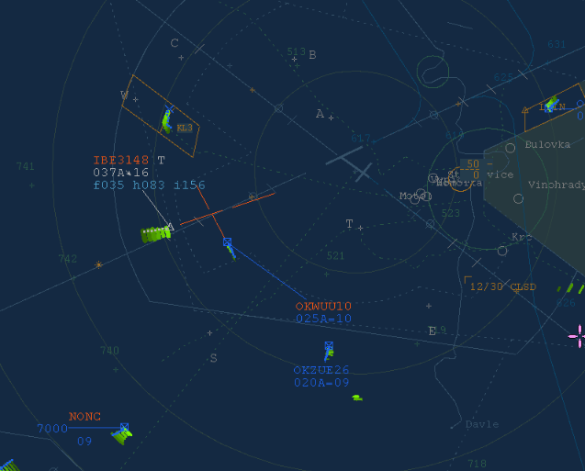
2.
LKPR

Slide 34
TMA I Praha (2500 AMSL) - narušení
CTR Ruzyně
Jesenice
Berounka / Beroun

Slide 35
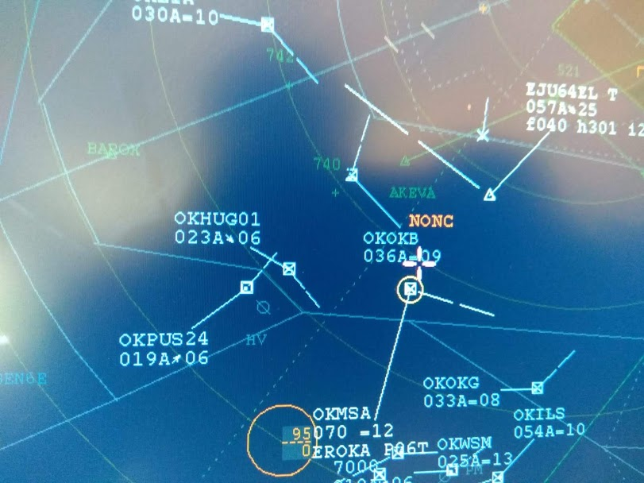
TMA II Praha (3500 AMSL) - narušení
Lety ve spodní hranici
lety po horizontální hranici

Slide 36
TMA II Praha (3500 AMSL) - narušení

Slide 37
Seriál o bezstarostné a přípravou nepolíbené pilotce či pilotovi
1/7

Slide 38
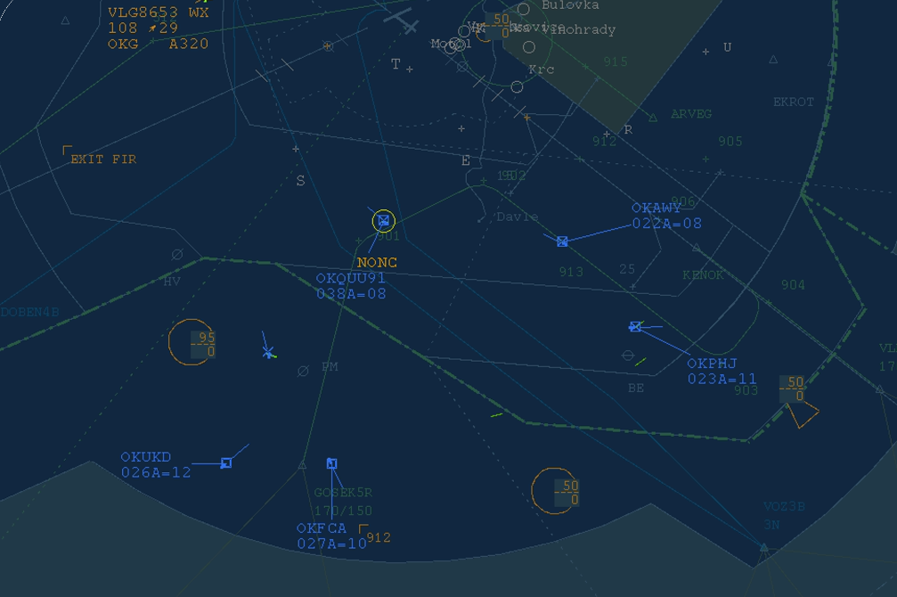
2/7
LKPR

Slide 39
3/7
LKPR

Slide 40
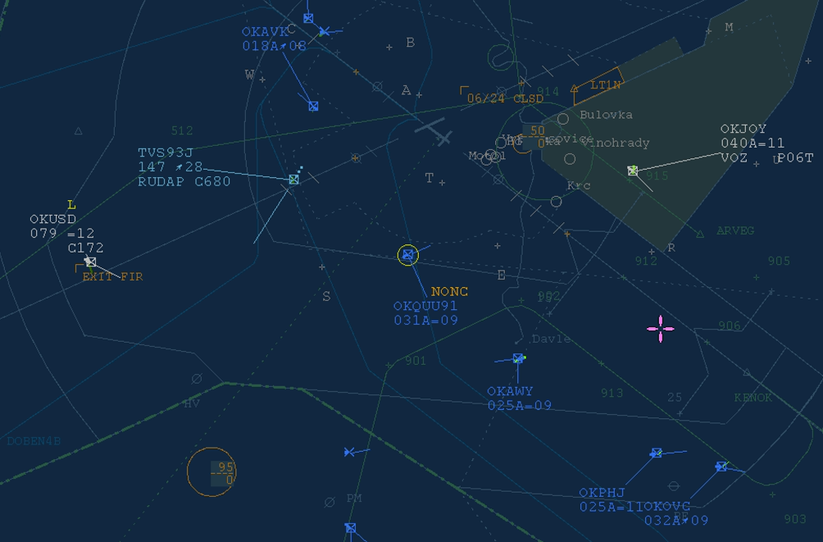
4/7
LKPR

Slide 41
5/7
LKPR

Slide 42
6/7
LKPR

Slide 43
7/7
LKPR

Slide 44
CO DĚLAT KDYŽ UŽ SE TO STANE …
V případě, že sami zjistíte, že jste tam kde být nemáte (něco jsem narušil)
- zahajte urychlené klesání pod spodní hranici řízeného vzdušného prostoru (při zachování bezpečnosti vlastního letu) a vzhledem k dané poloze opusťte tento prostor relativně co nejkratším směrem (vertikálně/ horizontálně)
Nikdy není na škodu navázat spojení s příslušným stanovištěm ŘLP nebo stanovištěm FIC, sdělte „svůj problém“ svoji polohu, hladinu

Slide 45
LKPR
5.

Slide 46
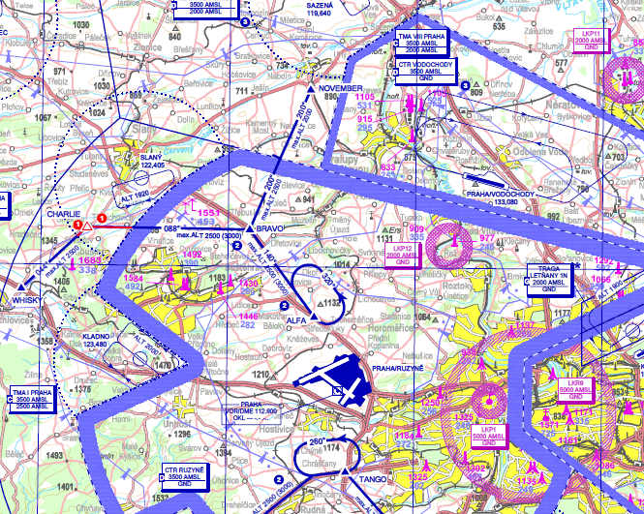
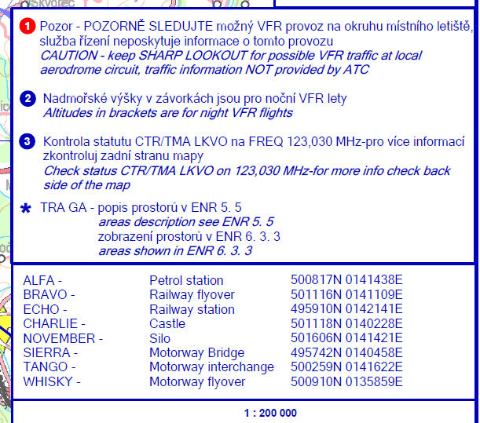
Prostudovat si VFR mapu LKPR – i RUB
max Alt 2000 ft
max Alt 2500 ft

Slide 47
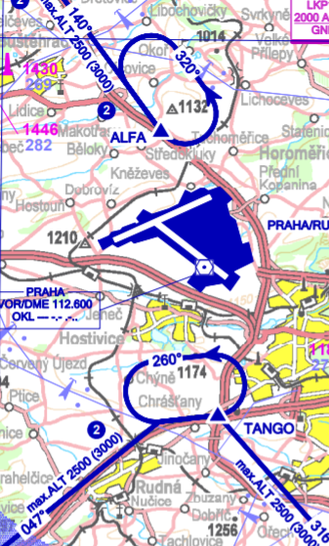
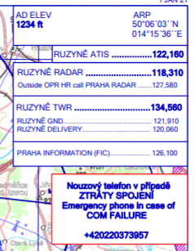
POZOR na:
IDENIFIKOVÁN
Povolená hladina letu:
1. max 2500ft QNH (ne výše než 2500ft QNH)
2. udržujte 2500ft QNH !!!
Vyčkávací obrazec
Zkracování volacích znaků
Navázaní spojení s následujícím stanovištěm ATS
Ztráta spojení LKPR

Slide 48
TRA GA - dočasně rezervový prostor (TRA), zřízený ve vzdušném prostoru třídy „C“ nebo „D“, určený pro místní provoz všeobecného letectví (GA).
viz. L11 dodatek T
Dodatek o podmínkách a koordinaci používání TRA GA mezi APP Praha a… :
Ustanovení Dohody jsou závazná pro veškerý personál ATS poskytující ATC na APP Praha a veškerý personál odpovědný za organizaci a poskytování informací známému provozu stanoviště … a
pro kteréhokoli uživatele vykonávajícího činnost v TRA GA v případě aktivace, přičemž musí být s Dohodou prokazatelně seznámen.

Slide 49
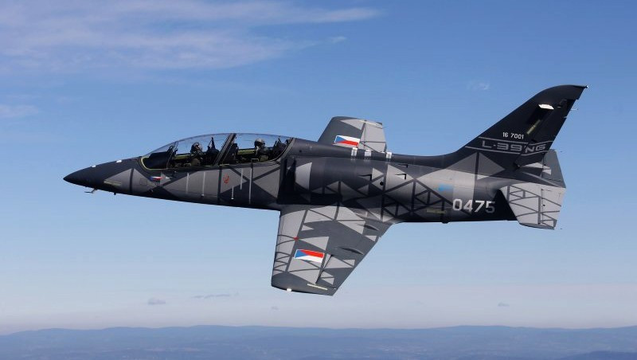
PROVOZNÍ DOBA CTR / TMA LKVO není specifikována
6.
Frq : APP/TWR – HX (není specifikována)
RADIM - H24 (furt )
(radiovým informační maják)

Slide 50
POZOR NA PROVOZNÍ DOBU LKVO
Mimo dobu aktivace prostorů CTR /TMA Vodochody, tyto prostory zanikají. Místo CTR Vodochody a TMA II Vodochody , je v platnosti TMA VIII Praha ( spodní hranice 2000 AMSL, viz ENR 2.1) a v zaniklém TMA I Vodochody se klasifikace vzdušného prostoru mění na třídu E a G.
BEZ informace o statutu prostorů je nutné považovat CTR/TMA za aktivní.
Kde se to dozvím? 1. RADIM
Informace o statutu prostorů CTR/TMA Vodochody jsou vysílány Radiovým informačním majákem RADIM 123,030 (v českém a anglickém jazyce). Informace RADIM lze získat i na  255 762 615.
2. FIC , ATS
RADIM 123,030 vysílá :
- mimo dobu aktivace CTR/TMA : CTR/TMA Vodochody nejsou aktivní ,
CTR/TMA Vodochody are not activated
v době aktivace : CTR/TMA Vodochody jsou aktivní, přejděte na Vodochody věž 133,080
CTR/TMA Vodochody are activated, contact Vodochody TWR 133,080
Kontrola statutu je povinná minimálně každých 15 minut.

Slide 51
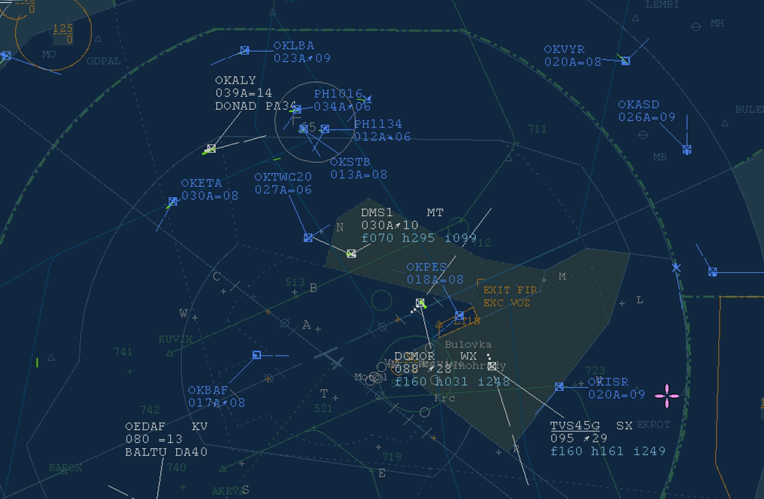
Narušení aktivovaného TMA I Vodo (2000 AMSL)

Slide 52
CTR / TMA
LKVO
NEAKTIVNÍ
FL 065
spodní hranice
TMA VIII Praha,
TMA I Kbely
(2000 AMSL)
3500ft AMSL
FL 065
2000 ft AMSL
2500ft AMSL
GND
GND
2500ft AMSL
3500ft AMSL
FL 075
3500ft AMSL
FL 065
POZOR- hladiny uvedené na obr. jsou spodní hranice
TMA / MTMA, bez označení příslušnosti, kterému letišti patří
FL 065
FL 075

Slide 53
CTR / TMA
LKVO
AKTIVNÍ
;
FL 065
spodní hranice TMA I, II Vodo,
MTMA I Kbely
(2000 AMSL)
2000ft AMSL
FL 065
VO GND
2500ft AMSL
GND
GND
2500ft AMSL
3500f AMSL
FL 075
FL 065
POZOR- hladiny uvedené na obr. jsou spodní hranice
TMA /MTMA , bez označení příslušnosti, kterému letišti patří
FL 065
FL 075

Slide 54
Kombinované lety
7.
Bod přechodu:
na IFR let:
a) plánovaný bod na trati
b) ATC SMA – přechod na IFR, není-li to z provozních důvodů
možné, nemusí být povolen
na VFR let:
a) plánovaný bod na trati
b) ATC SMA – letu IFR nelze povolit klesání pod tuto Alt
c) provedení přístrojového APP na k tomu účelu vybaveném AD
(po navázání VMC pokračovat VFR na ADES)
d) pokračovat v IFR letu na ALTN

Slide 55
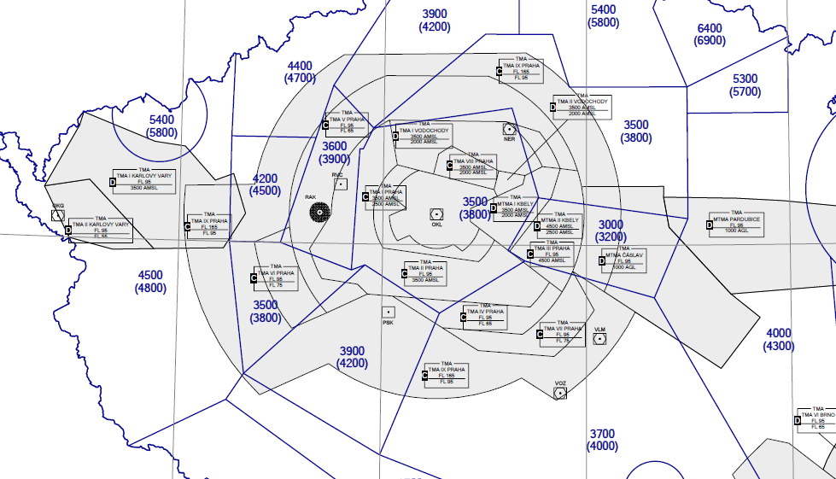
ATC SMA
„min. nadmořské výšky pro radarové vektorování“
(ENR 6.9-ATCSMA)

